Slide 1
Вежбе 1
УВОД У ПРЕДМЕТ УПРАВЉАЊЕ ФИНАНСИЈСКИМ РИЗИЦИМА И
УПРАВЉАЊЕ ТРЖИШНИМ РИЗИКОМ
др Дајана Ерцеговац

Slide 2
Литература: Материјали постављени на страници Професора и асистента на сајту Школе и Мооdle платформи.
Консултације: уторак 11-13ч. каб. 36 Ли
ercegovacdajana@gmail.com
Распоред поена:
Предиспитне обавезе 55 поена – мин. 28 поена
Присуство 5 поена и активност 10 поена - кроз тестове на Мооdle.
Колоквијум 30 поена – мин. 16 поена
Семинарски рад 10 поена – на вежбама
Испит 45 поена – мин. 23 поена

Slide 3
Бројне економске кризе у свету су резултирале катастрофалним губицима за учеснике на финансијском тржишту што је условило да се посвети више пажње адекватном управљању ризицима.
Постоје различите дефиниције ризика, а заједнички елементи свих дефиниција су: неодређеност исхода и губитак као један од могућих исхода.
Ризик је стање у којем постоји могућност негативног одступања од пожељног исхода који очекујемо.
У пракси се привредни субјекти најчешће сустрећу са тржишним, кредитним и ризиком ликвидности, који имају ефекат и на пословање банке и на клијенте банке.

Slide 4
У последњих 30 година значајне иновације на светском финансијском тржишту су довеле до крупних промена у банкарству и начину управљања ризицима.
Технолошки напредак, јака конкуренција, излазак на међународна тржишта, спајање финансијских институција и формирање финансијских конгломерата, повећани захтеви клијената за новим, флексибилнијим производима, нижим ценама услуга и “трансфером ризика” на банке довеле су до повећаног значаја процеса мерења, управљања и контроле ризика.
Глобализација светског тржишта капитала је резултирала преливањем криза и појавом глобалних криза које намећу да се са великом пажњом приступи управљању ризицима у кризним ситуацијама.

Slide 5
ТРЖИШНИ РИЗИК – је ризик од настанка негативних ефеката на финансијски резултат и капитал банке услед промена вредности билансних позиција и ванбилансних ставки банке које настају услед кретања цена на тржишту.
Тржишни фактори ризика су:
ризик промене цена хартија од вредности,
каматни ризик,
валутни ризик,
ризик промене цена роба и др.
Тржишни ризик се може поделити на:
Део ризика који зависи од смера кретања финансијских променљивих нпр. кретање каматних стопа, девизних курсева, цена акција и цена роба, који се може смањити диверзификацијом;
Део који не зависи директно од смера кретања финансијских променљивих и компонентне су тржишне волатилности.

Slide 6
VAR - метода ризичне вредности представља главну методологију за управљање ризиком у банкарству, која се користи заједно са другим техникама за минимизирање ризика у пословању, како би се постигли оптимални резултати.
ВаР методологија се користи за израчунавање новчаног износа који представља процену највећег губитка по основу држања неког средства (или портфолиа средстава) услед тржишног ризика у оквиру одређеног временског периода и са унапред изабраним нивоом поверења.

Slide 7
Ниво поверења представља вероватноћу да остварени губитак премаши израчунату вредност ВаР-а.
На пример, ако дневни ВаР износи 4 милиона евра са нивоом поверења од 99%, то значи постоји 1% шанси да у току дана остварени губитак буде већи од 4 милиона евра.
ВаР говори о потенцијално максималном губитку на портфолиу услед промена на тржишту, као и о вероватноћи да тај губитак буде премашен.
На нивоу укупне активе, ВаР представља економски капитал који институција треба да поседује како би успешно пребродила и најнеповољнији сценарио.

Slide 8
Основне методе које се користе при рачунању ВаР-а су:
Аналитички метод
Историјска симулација
Монте Карло симулација.
Аналитички метод (параметарски, линеарни или корелациони метод) се заснива на тржишној волатилности која се описује стандардном девијацијом (σ - сигма).
На основу правила 3σ следи да позитивне или негативне промене цена инструмената портфолиа (нпр. ХОВ) неће премашити волатилност за изабрани ниво поверења.

Slide 9
ВаР се рачуна у четири корака:
Одређивање периода држања, то јест временског периода за који организација жели да процени могући губитак (1 дан, 10 дана, 30 дана и најдуже годину дана).
2. Бира се ниво поверења који се примењује у процени ВаР - углавном се ради о нивоу поверења 95% или 99%.
3. Одређивање расподеле вероватноће исхода које посматрамо - у случају нормалне расподеле, примењује се аналитички метод, док се у супротном ВаР израчунава применом непараметарских метода, као што је метод историјске симулације (или Монте Карло симулација).

Slide 10
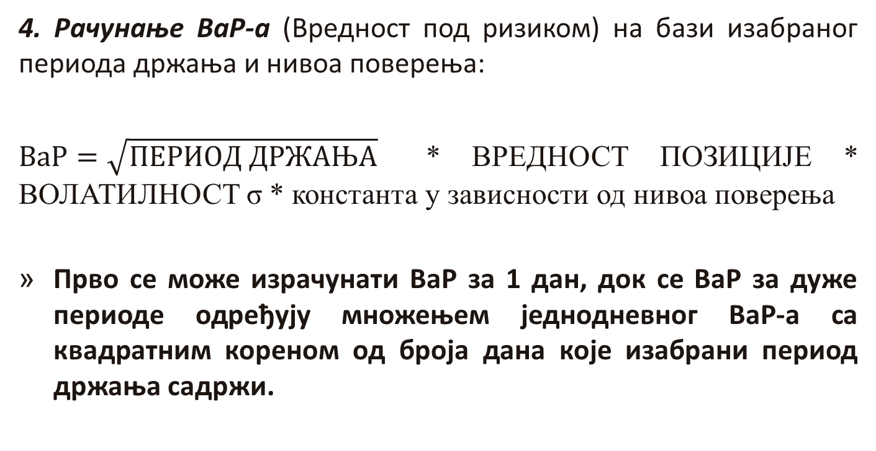
4. Рачунање ВаР-а (Вредност под ризиком) на бази изабраног периода држања и нивоа поверења:
$ВаР=\sqrt{ПЕРИОД ДРЖАЊА}$ * ВРЕДНОСТ ПОЗИЦИЈЕ * ВОЛАТИЛНОСТ σ * константа у зависности од нивоа поверења
Прво се може израчунати ВаР за 1 дан, док се ВаР за дуже периоде одређују множењем једнодневног ВаР-а са квадратним кореном од броја дана које изабрани период држања садржи.

Slide 11
Највећа предност аналитичке методе је што се брзо израчунава и могуће је користити је у реалном времену.
Неопходно је тестирање присуства екстрeмних догађаја, јер аналитички метод даје поуздане оцене ВаР-а само у случају нормалне расподеле.
Такође, aналитички метод предпоставља стабилну корелацију финансијских инструмената и његова примена није препоручљива у кризним ситуацијама на тржишту.

Slide 12
Волатилност се дефинише као флуктуација цена (ХоВ, роба или каматних стопа) током одређеног временског периода.
Волатилност се мери стандардном девијацијом σ.
Када су цене средства стабилне, волатилност и тржишни ризик су мањи, што значи да је и шанса за остваривање добитка/губитка такође мала и обрнуто.
Уобичајена претпоставка аналитичког метода је да приноси по основу држања средстава (нпр. ХОВ) имају нормалну расподелу.

Slide 13
На основу кретања цена финансијског инструмента (нпр. ХОВ) у оквиру посматраног временског периода се рачуна стопа приноса и стандардна девијација стопе приноса од просека.
Проста стопа приноса - количник промене цене у наредној јединици времена у односу на базну временску јединицу:
R_{t} = (P_{t}- P_{t-1})/P_{t-1 *100}.
Стандардна девијација σ - представља просечно одступање посматраног низа стопа приноса од средње вредности.

Slide 14
Стандардна девијација (σ) се израчунава:
Израчунавање средње вредности (просечног или очекиваног приноса) низа стопа приноса.
2. Израчунавање појединачних одступања свих вредности стопа приноса од просечне стопе приноса.
3. Квадрирање свих износа појединачних одступања.

Slide 15
4. Израчунавање варијансе - сабирање квадрата појединачних одступања од средње вредности низа и дељење добијеног збира са бројем опсервација n.
5. Израчунавање стандардне девијације – квадратни корен из варијансе.
Excel формула за израчунавање стандардне девијације је STDEV.

Slide 16
Ниво поверења представља вероватноћу да губитак премаши израчунату вредност ВаР-а.
ВаР се најчешће рачуна за ниво поверења од 95% и 99%.
На основу правила 3σ (сигма) важи да се при рачунању ВаР узима следећа константа:
ниво поверења 68%: једнострука стандардна девијација (1*σ) ,
ниво поверења 95%: 1,65-острука стандардна девијација (1.65*σ),
ниво поверења 99%: 2.33-острука стандардна девијација (2.33*σ).

Slide 17
Хвала на пажњи.
др Дајана Ерцеговац

Slide 18
Вежбе 2
УПРАВЉАЊЕ ТРЖИШНИМ РИЗИКОМ
ВАР ПОРТФОЛИА
др Дајана Ерцеговац

Slide 19
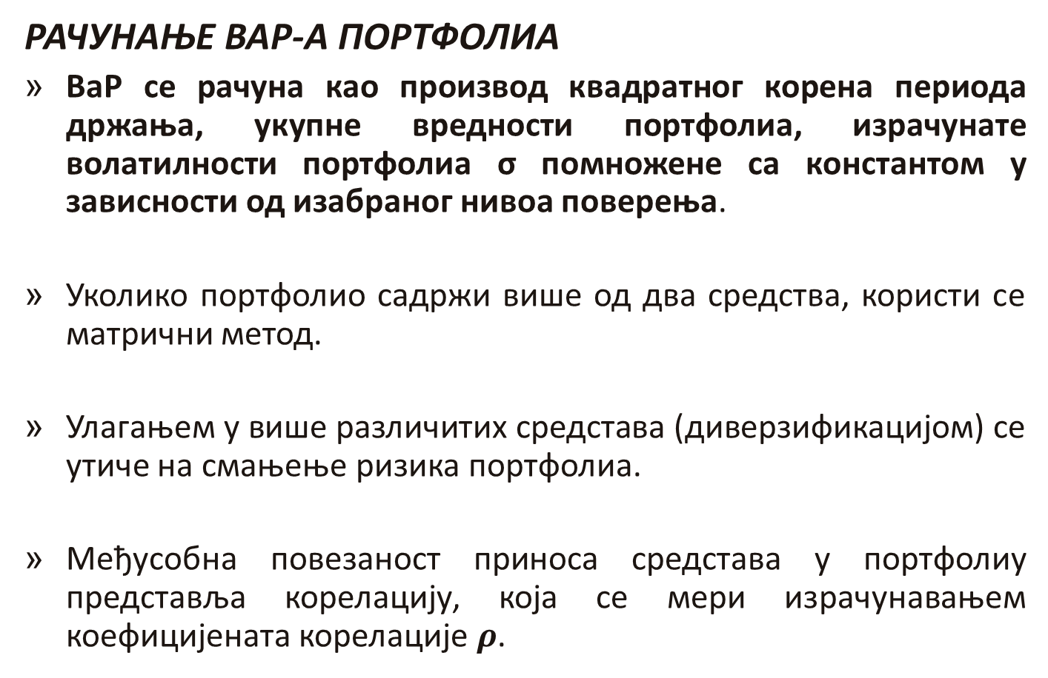
РАЧУНАЊЕ ВАР-А ПОРТФОЛИА
ВаР се рачуна као производ квадратног корена периода држања, укупне вредности портфолиа, израчунате волатилности портфолиа σ помножене са константом у зависности од изабраног нивоа поверења.
Уколико портфолио садржи више од два средства, користи се матрични метод.
Улагањем у више различитих средстава (диверзификацијом) се утиче на смањење ризика портфолиа.
Међусобна повезаност приноса средстава у портфолиу представља корелацију, која се мери израчунавањем коефицијената корелације $ρ$.

Slide 20
Корелација даје приказ колико се цена једног средства мења у односу на цену другог средства.
Корелација предстaвља веома важну меру ризика, јер означава степен диверзификације портфолиа.
Уколико је коефицијент корелације нагативан и што ближи вредности -1, ефекат диверзификације је већи.
Негативна и слаба позитивна корелација (до 0.3) имплицирају ниске вредности ризика и ВаР-а, док јака позитивна корелација (изнад 0.7) указује на слабе ефекте диверзификације и веће вредности ризика и ВаР.

Slide 21
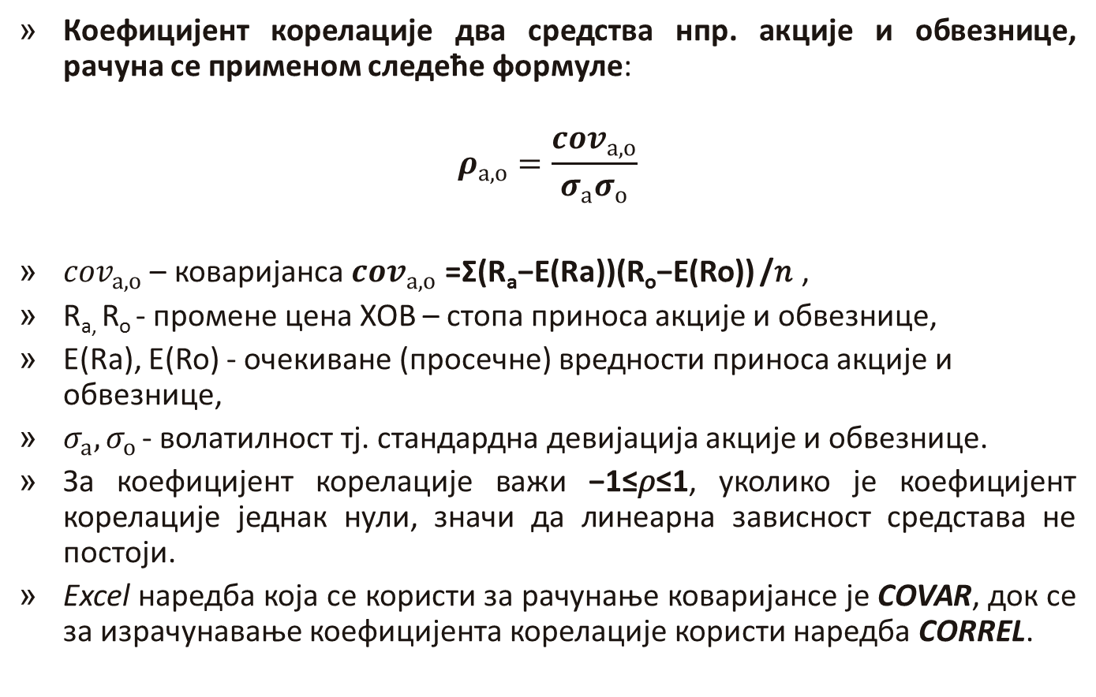
Коефицијент корелације два средства нпр. акције и обвезнице, рачуна се применом следеће формуле:
$$ρ_{а, о}=\frac{{cov}_{а, о}}{σ_{а}σ_{о}}$$
${cov}_{а,о}$ – коваријанса ${cov}_{а,о}$ =Σ(R_{a}−E(Ra))(R_{o}−E(Ro)) /𝑛 ,
R_{a,} R_{o} - промене цена ХОВ – стопа приноса акције и обвезнице,
E(Ra), E(Ro) - очекиване (просечне) вредности приноса акције и обвезнице,
$σ_{а}{, σ}_{о }$- волатилност тј. стандардна девијација акције и обвезнице.
За коефицијент корелације важи −1≤𝜌≤1, уколико је коефицијент корелације једнак нули, значи да линеарна зависност средстава не постоји.
Excel наредба која се користи за рачунање коваријансе је COVAR, док се за израчунавање коефицијента корелације користи наредба CORREL.

Slide 22
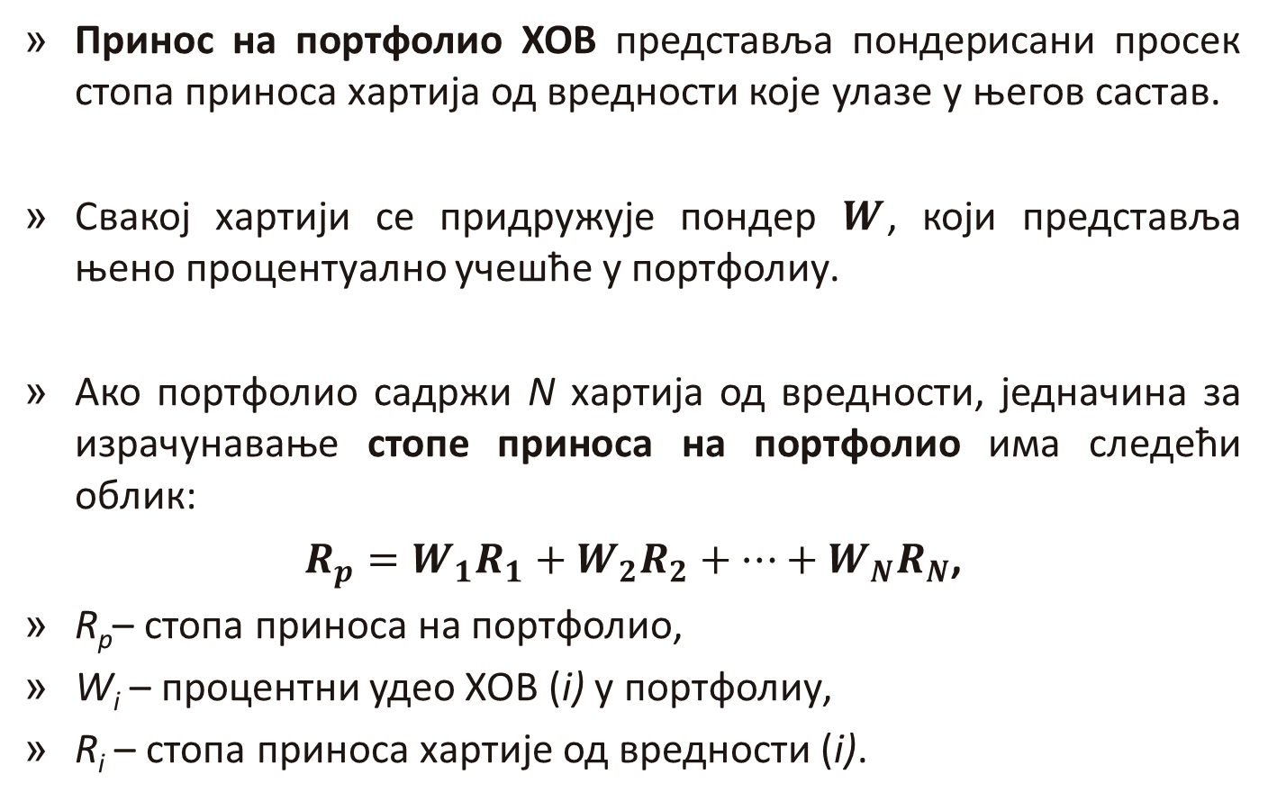
Принос на портфолио ХОВ представља пондерисани просек стопа приноса хартија од вредности које улазе у његов састав.
Свакој хартији се придружује пондер $W$, који представља њено процентуално учешће у портфолиу.
Ако портфолио садржи N хартија од вредности, једначина за израчунавање стопе приноса на портфолио има следећи облик:
$R_{p}=W_{1}R_{1}+W_{2}R_{2}+…+W_{N}R_{N}$,
R_{p}– стопа приноса на портфолио,
W_{i} – процентни удео ХОВ (i) у портфолиу,
R_{i} – стопа приноса хартијe од вредности (i).

Slide 23
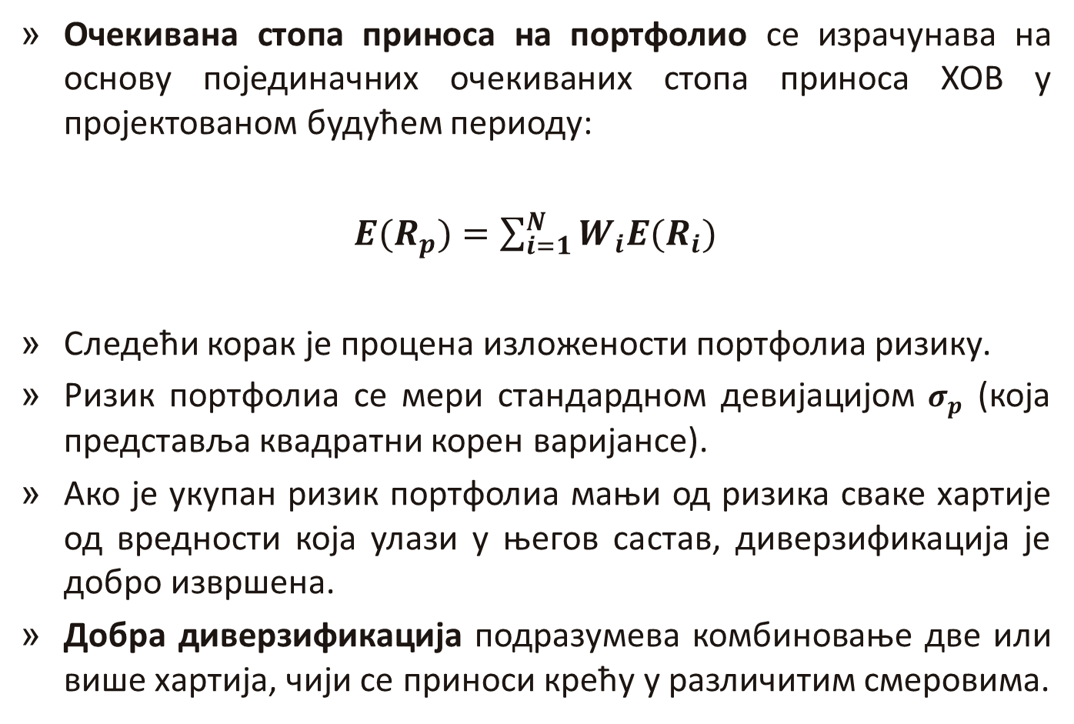
Очекивана стопа приноса на портфолио се израчунава на основу појединачних очекиваних стопа приноса ХОВ у пројектованом будућем периоду:
${E(R}_{p})=\sum_{i=1}^{N}{W_{i}{E(R}_{i})}$
Следећи корак је процена изложености портфолиа ризику.
Ризик портфолиа се мери стандардном девијацијом $σ_{p}$ (која представља квадратни корен варијансе).
Ако је укупан ризик портфолиа мањи од ризика сваке хартије од вредности која улази у његов састав, диверзификација је добро извршена.
Добра диверзификација подразумева комбиновање две или више хартија, чији се приноси крећу у различитим смеровима.

Slide 24
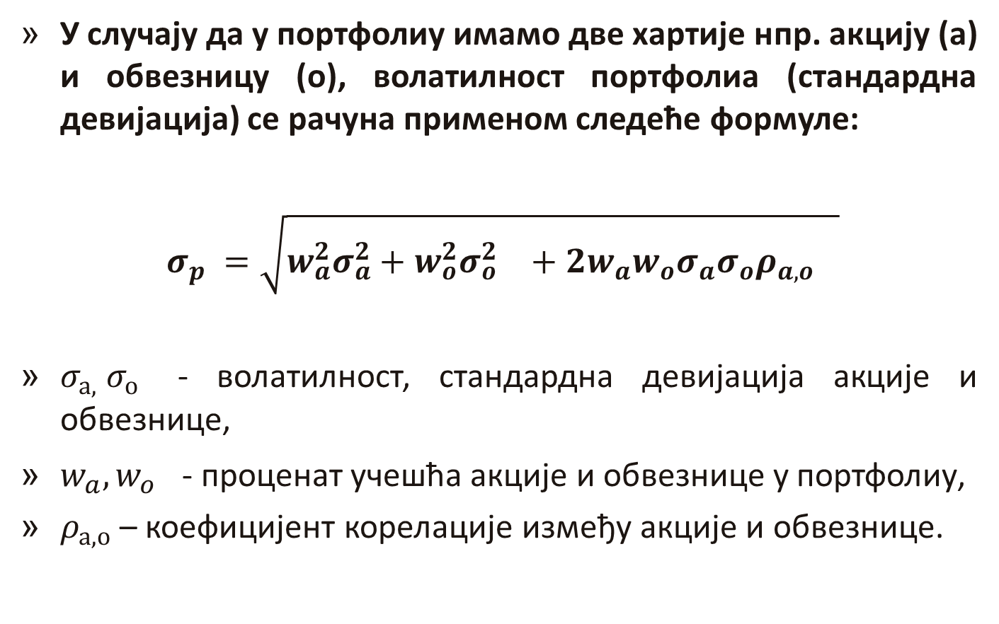
У случају да у портфолиу имамо две хартије нпр. акцију (а) и обвезницу (о), волатилност портфолиа (стандардна девијација) се рачуна применом следеће формуле:
$σ_{p} =\sqrt{w_{a}^{2}σ_{a}^{2}+{w_{o}^{2}σ_{o}^{2}}^{}+2w_{a}^{}{w_{o}^{}{σ_{a}^{}σ}_{o}^{}ρ_{a,o}}^{}}$
$σ_{а,}{ σ}_{о}$ - волатилност, стандардна девијација акције и обвезнице,
$w_{a}^{}{{,w}_{o}^{}}^{}$- проценат учешћа акције и обвезнице у портфолиу,
$ρ_{а, о}$ – коефицијент корелације између акције и обвезнице.

Slide 25
Да би се израчунала стандардна девијација портфолиа неопходно је познавати стандардне девијације стопа приноса сваке ХОВ у портфолиу и коефицијент корелације између свих парова хартија које улазе у састав портфолиа.
Уколико коефицијент корелације има позитивну вредност, приноси хартија од вредности се крећу у истом смеру, што смањује квалитет диверзификације.
Са друге стране, негативна вредност коефицијента корелације сведочи о томе да се приноси хартија крећу у супротним смеровима, што је пожељно.

Slide 26
Позитиван ефекат диверзификације пласмана на ризик портфолиа је јачи, уколико је коефицијент корелације ближи вредности -1.
Диверзификацијом пласмана се може елиминисати само део укупног тржишног ризика којем је портфолио изложен - специфични или несистемски ризик, чији ниво зависи карактеристика ХОВ које се налазе у портфолиу.
Несистемски ризик се може смањити повећањем броја хартија у портфолиу и диверзификацијом.

Slide 27
Поред несистемског ризика, постоји и део укупног тржишног ризика на који инвеститори не могу да утичу - системски ризик који проистиче из тржишне неизвесности и општих економских кретања.
Системски ризик се не може умањити диверзификацијом пласмана.
Системски ризик представља доњу границу до које се ризик портфолиа може умањити диверзификацијом у оквиру домицилног финансијског тржишта.
Додатна диверзификација усмерена на инострана финансијска тржишта може смањити ниво ризика до нивоа глобалног тржишног ризика.
Искуства показују да међународна диверзификација портфолиа утиче на додатно смањење ризика, из разлога што национална финансијска тржишта упркос процесима глобализације нису међусобно перфектно корелисана.

Slide 28
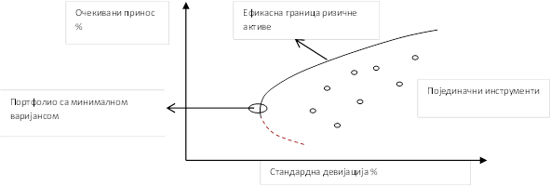
Израчунавањем односа ризик / принос ($σ$/ $E(R$)) за различите процентуалне уделе хартија које улазе у састав потрфолиа, добија се крива – Ефикасна граница ризичне активе:
На основу графичког приказа се може констатовати да део криве који се налази испод тачке са минималном варијансом портфолиа не треба узимати у разматрање, јер постоје тачке на истој кривој (изнад) које носе већи очекивани принос за исту изложеност ризику $σ$.
Инвеститори се на основу очекиваних приноса и склоности према ризику опредељују за структуру портфолиа чији би однос ризик/принос требало да се налази на ефикасној граници ризичне активе.

Slide 29
Најмање ризичан портфолио – портфолио са најмањом стандардном девијацијом.
Удео финансијског инструмента (нпр. акције) у таквом пртфолиу, може да се израчуна применом формуле:

Slide 30
Хвала на пажњи.
др Дајана Ерцеговац

